Slide 1
Aktivacija digitalnog udžbenika

Slide 2
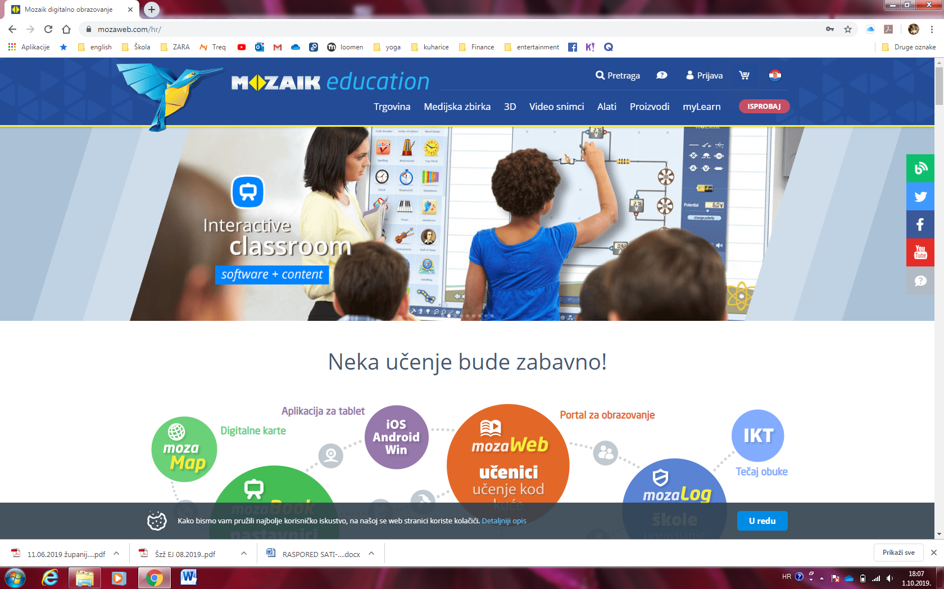
https://www.mozaweb.com/hr/

Slide 3
Prijava preko Office 365 (narančasti kvadratić) – kreiranje novog računa

Slide 4
Prijavljujete se pomoću carnet mail adrese i lozinke

Slide 5
My learn aktivacija novog koda

Slide 6
Upišite kod za Mozaweb digitalni udžbenik (donji papirić)

Slide 7
U My books ćete vidjeti vaš udžbenik. Moći ćete mu pristupiti s kojeg god uređaja putem ove platforme, potreban vam je inernet

Slide 8
Detaljnija uputstva i aktivacija na ostalim uređajima
http://alfaportal.hr/naslovna/ALFA_digitalni_udzbenici-uputa.pdf

